Slide 1
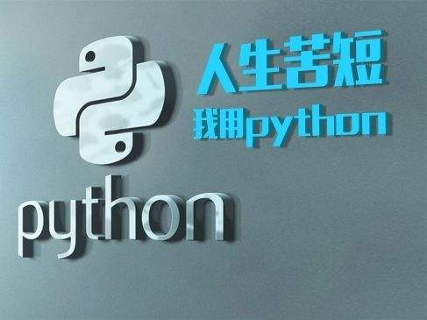
吕泽
达内Python教研部讲师
授课风格
细致形象，举一反三，激发学生思考

Slide 2
单例模式
基于Python实现单例模式

Slide 3
Python元类
什么是元类
何为元类
如何理解元类
Python元类
type()
定义元类
元类的使用
应用场景
Notes:
Python元类

Slide 4
什么是元类
Notes:
什么是元类

Slide 5
何为元类
首先，在大多数编程语言中，类就是一组用来描述如何生成一个对象的代码段。在Python中这一点仍然成立。
其次，Python中的类同样也是一种对象。只要你使用关键字class，Python解释器在执行的时候就会创建一个对象。
比如你执行了这样的代码，那么内存中就创建了一个类对象ObjectCreator：
class ObjectCreator(object):
pass
这个对象（类）自身拥有创建对象（类实例）的能力，但是，它的本质仍然是一个对象。而创建这种类对象的类就是元类。
Notes:
何为元类

Slide 6
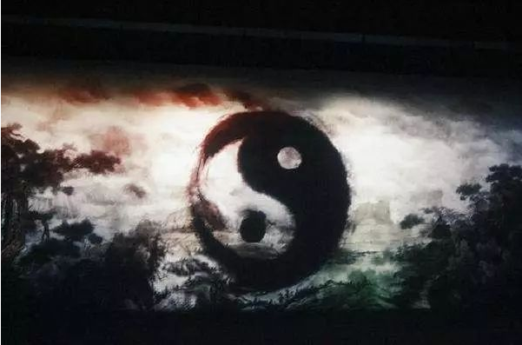
如何理解元类
我们用中国人用一句话理解元类：道生一，一生二，二生三，三生万物
Notes:
如何理解元类

Slide 7
如何理解元类（续1）
道生一，一生二，二生三，三生万物
道 即是 type()
一 即是 metaclass(元类，或者叫类生成器)
二 即是 class(类，或者叫实例生成器)
三 即是 instance(实例)
万物 即是 实例的各种属性与方法，我们平常使用python时，调用的就是它们
我们这里主要讨论下道和一。
Notes:
如何理解元类（续1）

Slide 8
type（）
在Python中我们这样定义一个类：
class Tedu():
def say_hello(self, name=‘python'):
print('Hello, %s.' % name)
而使用type(）函数给了我们达到相同目的的方法：
def fun(self, name='world'):
print('Hello, %s.' % name)
Tedu = type(‘Tedu’, (object,), dict(say_hello=fun))
Notes:
type（）

Slide 9
type（）(续1)
这里我们的道直接生出了二，type()的参数也是一个哲学问题：
第一个参数：我是谁。 在这里，我需要一个区分于其它一切的命名，以上的实例将我命名为“Tedu”
第二个参数：我从哪里来 在这里，我需要知道从哪里来，也就是我的“父类”，以上实例中我的父类是“object”——python中一种非常初级的类。
第三个参数：我要到哪里去 在这里，我们将需要调用的方法和属性包含到一个字典里，再作为参数传入。以上实例中，我们有一个say_hello方法包装进了字典中。
Notes:
type（）(续1)

Slide 10
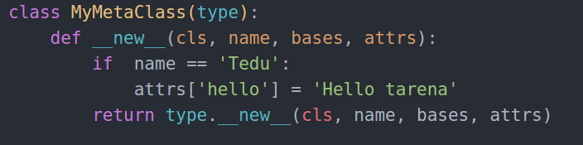
定义元类
记住两点： 1、元类是由“type”衍生而出，所以父类需要传入type。
2、元类的操作都在 __new__中完成，它的第一个参数是将创建的类，之后的参数即是三大永恒命题：我是谁，我从哪里来，我将到哪里去。 它返回的对象也是一样的。
Notes:
定义元类

Slide 11
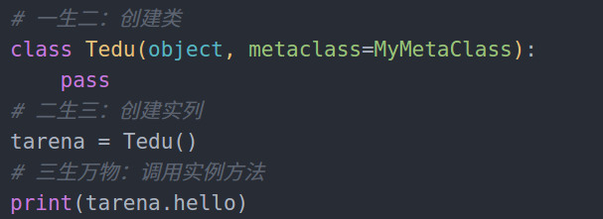
元类的使用
通过元类创建的类，第一个参数是父类，第二个参数是metaclass
Notes:
元类的使用

Slide 12
应用场景
python大师Tim Peters说过：元类是一种99%的人都不需要关心的深度魔法。当你在好奇你是否需要它，通常这就说明你并不需要（确切需要它的人不需要找任何原因解析为什么需要）。
元类的主要使用场景是创建一个API。典型的例子就是Django ORM
Notes:
应用场景

Slide 13
谢谢

